Slide 1

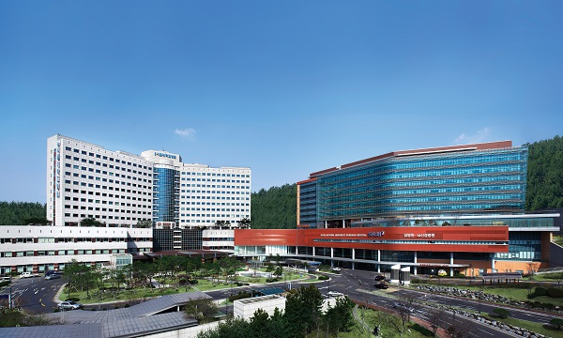
RENEWAL PROJECT
송대건

Slide 2
INDEX
TARGET
ANALYSIS
BENCH
MARKING
RENEWAL
CONCEPT
INTRODUCE
병원소개
타겟설정
홈페이지
분석
구체적
구현방안
요구사항 분석
MAIN
PERSONA
홈페이지
장/단점
사이트맵
사용자 분석
SUB
PERSONA
아이디어
스케치
타기관
홈페이지분석
와이어
프레임
타기관
홈페이지 장/단점
스토리보드
SWOT분석

Slide 3
병원소개
요구사항 분석
사용자 분석

Slide 4









병원소개
Path finder
Optimal care
Value Creator
Ultimate Choice
고객중심
최고지향
혁신추구
상호협력
사회공헌
VISION
CORE VALUE
Lead the standard,
Build the trust!
MISSION
분당서울대학교병원은 세계 최고의 교육 · 연구 · 진료를 통하여 인류가 건강하고 행복한 삶을 누릴 수 있도록 한다.

Slide 5
요구사항 분석
SNUBH Health plus 섹션을
Font 14px과 Img 250X200으로 재구성
하겠습니다.
SNUBH Health plus 부분을 정리해주세요.
Footer 부분의 Fnb 부분들을 100X15px로 줄여 정렬하겠습니다.
맨 밑에 하단 부분이 불편해 보여요.
정보공개에 해당하는 내용을 추가하거나
정보공개 GNB를 삭제하겠습니다.
메뉴 부분에서 정보공개 부분에 아무것도 없어요.

Slide 6
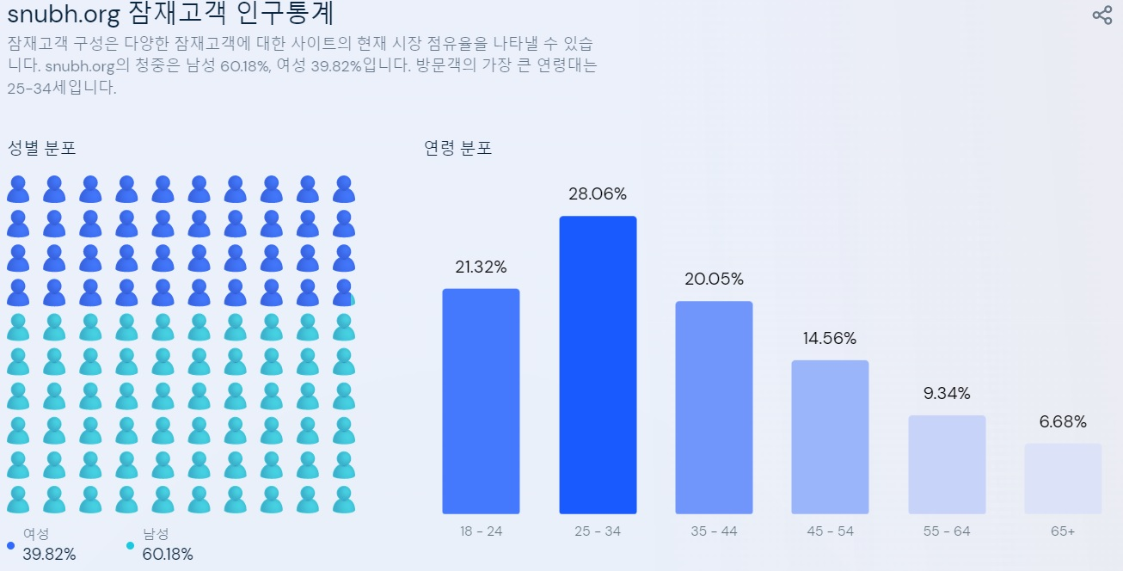
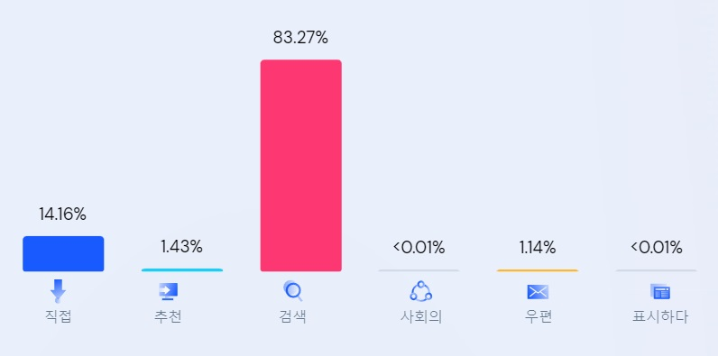
방문자 분석
참조 https://www.similarweb.com/website/snubh.org/#overview
주로 포탈사이트를 통한 검색으로 방문하는 것으로 조사되었으며 이것은 병원의 인지도로 인한 것이라고 생각이 듭니다.
주요 방문자는 20대에 후반에서 30대 초반이 가장 많으며 그 다음으로는 10대 후반에서 20대 초반 그리고 30대 중분에서 40대초반이 높은 비중을 차지하고 있습니다.
대부분 노후하신 부모님을 대신하여 진료예약을 하거나 병원정보를 알아보기 위한 방문으로 유추됩니다.
병원 검색 시 주로 검색하는 키워드를 자동완성 검색어로 확장하여 더욱 검색을 용이하게 하겠습니다.

Slide 7
타겟설정
MAIN PERSONA
SUB PERSONA

Slide 8


타겟설정
MAIN TARGET
SUB TARGET
20대후반에서 40대 초반 노후하신 부모님을 대신하여 진료예약을 하고자 방문하는 사용자
10대 후반에서 20대 초반 대학생 병원 취업을 목적으로 채용정보를 얻고자 방문하는 사용자

Slide 9

MAIN PERSONA
최근에 부모님이 자발성 두개내 저압이라는 병을 진단 받았다.
컴퓨터에 익숙하지 않은 부모님을 대신하여 홈페이지 방문을 하여 진료예약을 하려고 한다.
진료예약을 하고 결제를 하려고 하는데 항목이 따로 있어서 불편하였다.
42세 직장인 유재석

Slide 10

SUB PERSONA
간호대 졸업반인 나는 졸업 후 다닐 직장을 알아보기 위해 인터넷 검색을 통해 대학병원을 찾고 있었다.
그 중 분당서울대병원을 알게 되었으며 연봉과 병원내 복지가 좋게 되어있어서 관심이 생겼다.
채용 정보를 바로가기 메뉴에서 확인할 수 있었지만 퀵메뉴 같은 곳에서 더욱 쉽게 접근하면 좋겠다.
22세 대학생 이미주

Slide 11
홈페이지 분석
홈페이지 장/단점
타기관 홈페이지 분석
타기관 홈페이지 장/단점
SWOT 분석

Slide 12
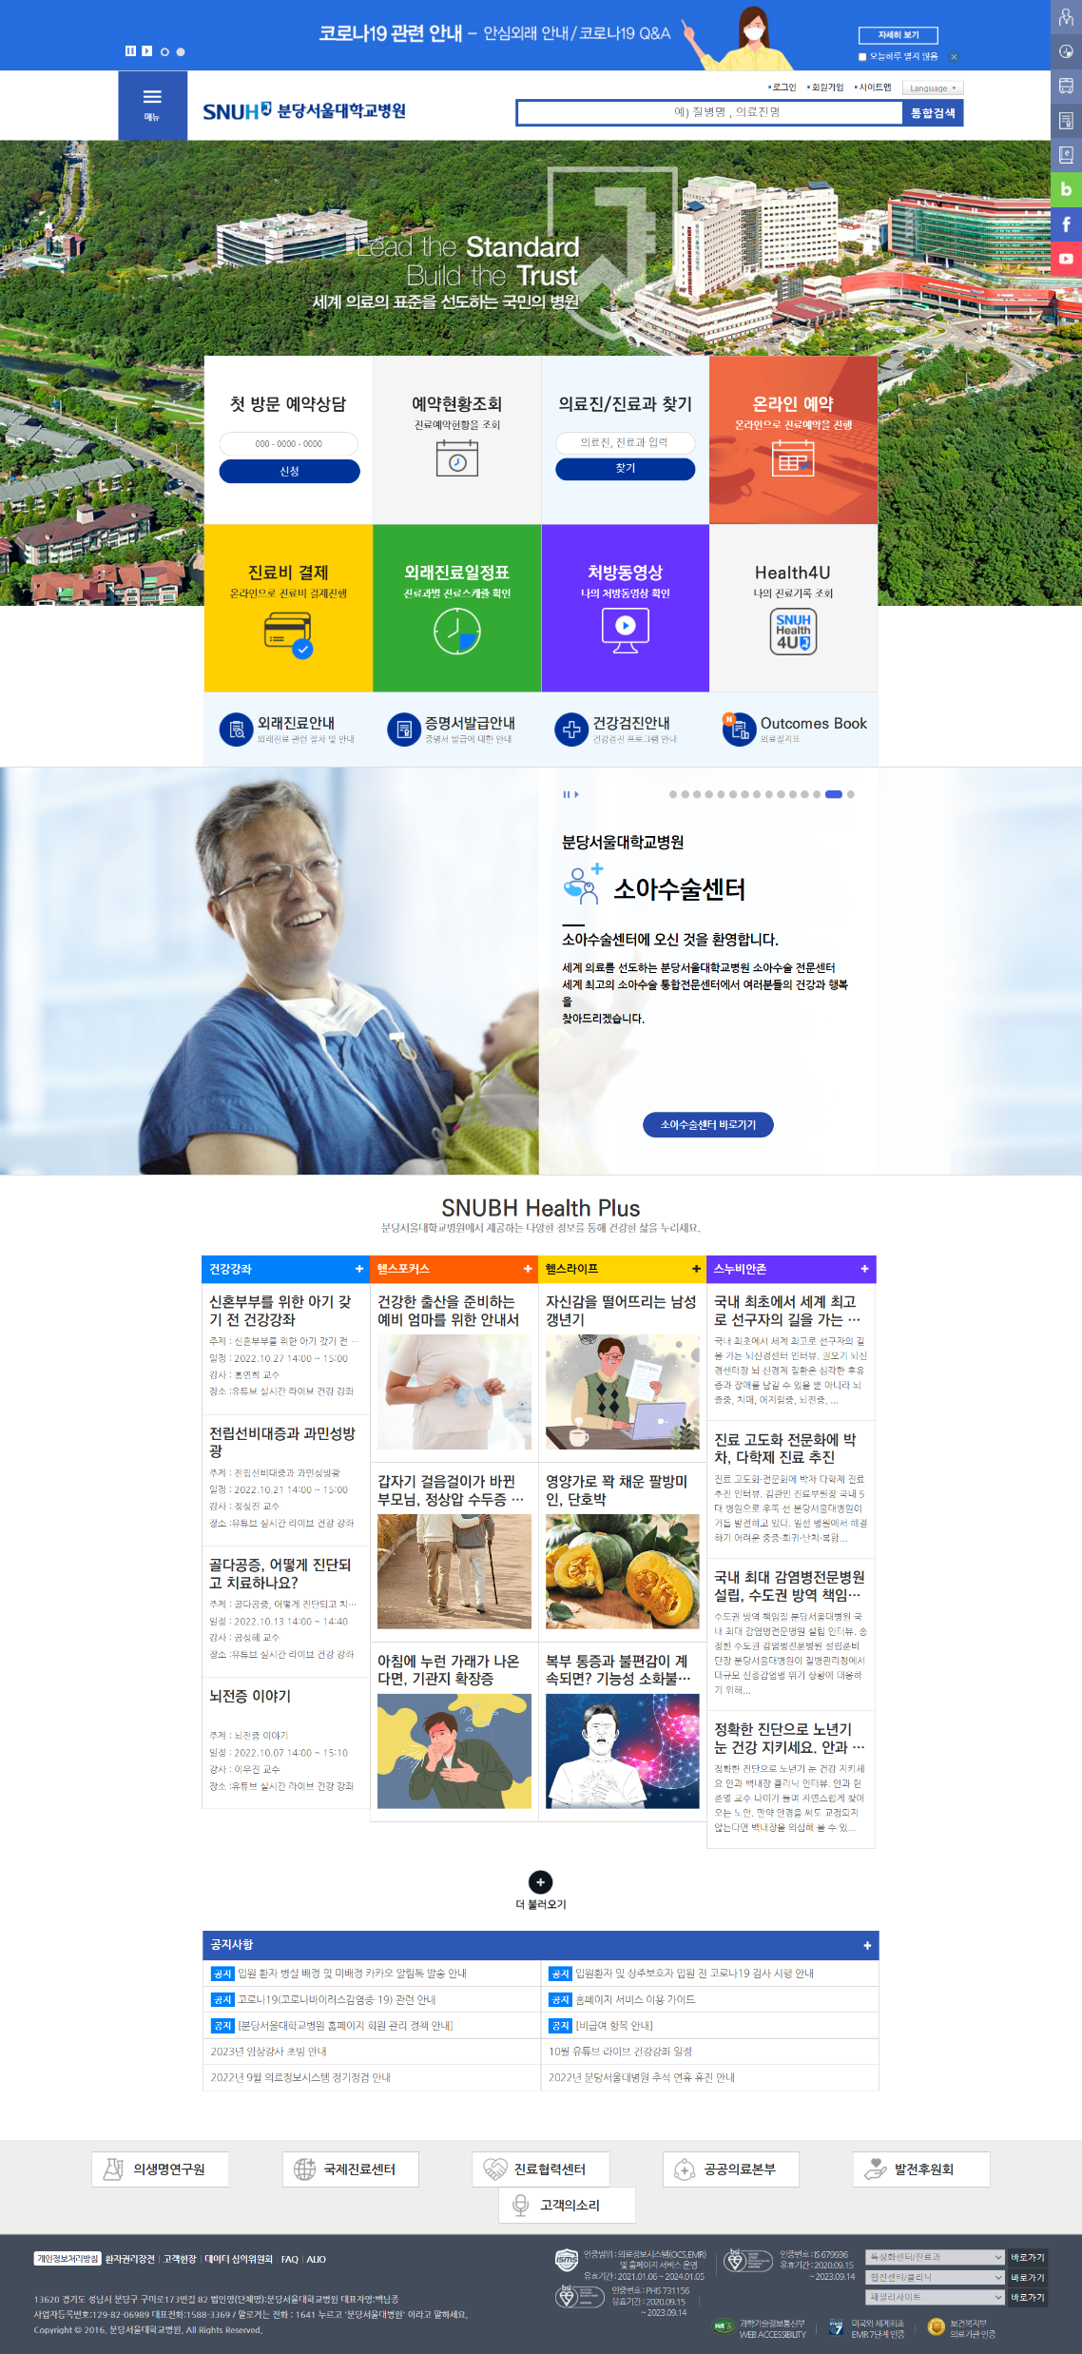
홈페이지 분석
COLOR PALETTE
TYPOGRAPHY
MAIN COLOR
FONT
Nanum Gothic
KoPub Dotum
WHITE
#FFFFFF
SIZE
SUB COLOR
Footer 12px
Fnb 13px
Main SNUBH SECTION CONTENTS 13px
Notice section 14px
DARK BLUE
#E0E0E0
BLUE
#007BFB
Head menu bar 15px
Notice section title 16px
POINT COLOR
SNUBH Section Sub title 16px~21px
Main GRID 24px
SNUBH Section title 32px
DARK BLUE
#FFCF00
YELLOW GREEN
#33AA33
WHITE PURPLE
#6633FF
WHITE GREY
#E0E0E0
DARK ORANGE
#F06A44

Slide 13
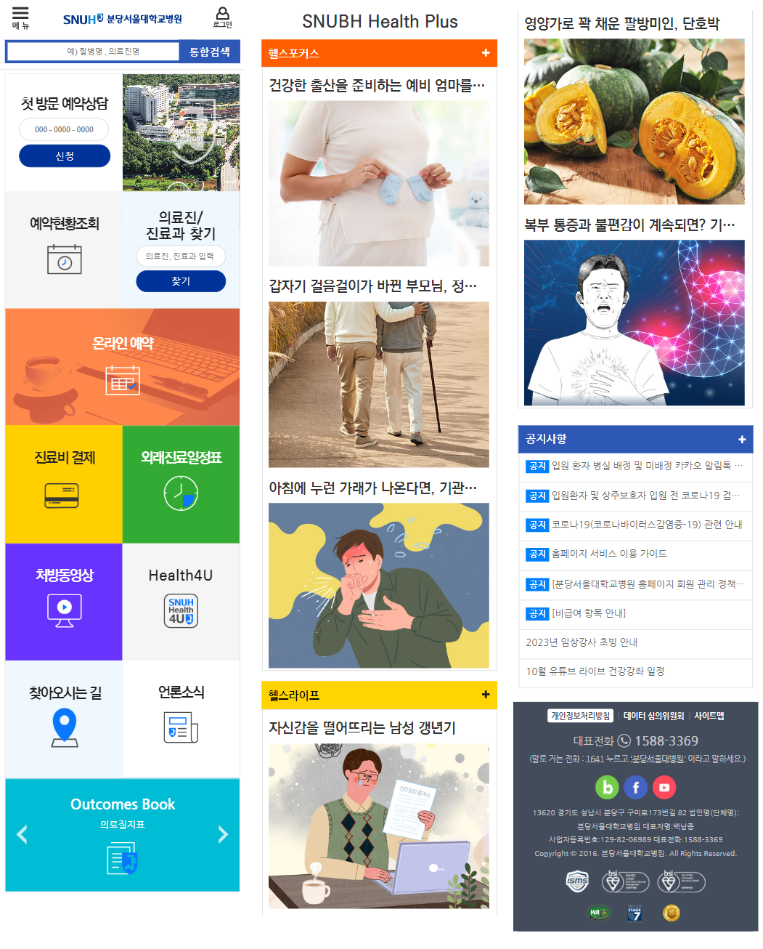
홈페이지 장점
컴퓨터로 웹사이트를 방문하는 빈도수가 스마트폰 모바일 웹으로 방문하는 것이 더 적다는 것을 인지하고 사용자의 편의를 생각하여 반응형 웹으로 만들었습니다.
진료예약과 각종 진료서류 서비스를 모바일로 쉽게 처리할 수 있다는 장점이 있습니다.
360 X 740px
964 X 3081px

Slide 14
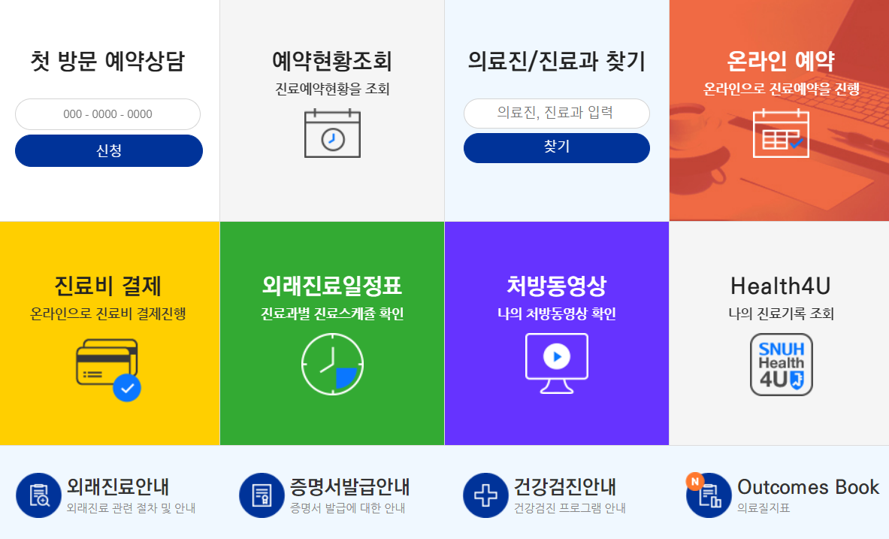
홈페이지 장점
홈페이지 주요 방문자의 목적을 잘 분석하였으며 이것을 반영하여 홈페이지 메인에 GRID를 삽입하여 방문자들의 접근을 더욱 용이하게 만들었습니다.
연로하신 어르신분들을 생각하여 쉽게 진료예약을 할 수 있도록 목적성을 잘 담아냈다고 생각하며 웹접근성에 대하여 깊이 생각을 한 듯 합니다.

Slide 15
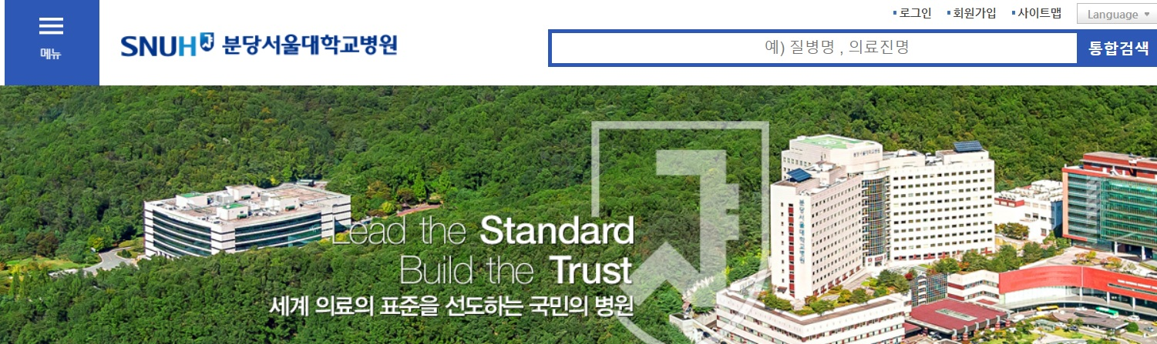
홈페이지 장점
홈페이지 방문 시 사용자의 편의를 배려하여 Head 왼쪽에 메뉴 또는 메인 Grid에서 항목을 찾아 볼 필요없이 Head 오른쪽 부분에 있는 검색창에서 손쉽게 정보를 검색할 수 있습니다.
검색창을 통하여 한번에 검색을 할 수 있으며 진료과와 의료진을 같이 알아볼 수 있어 편리합니다.

Slide 16
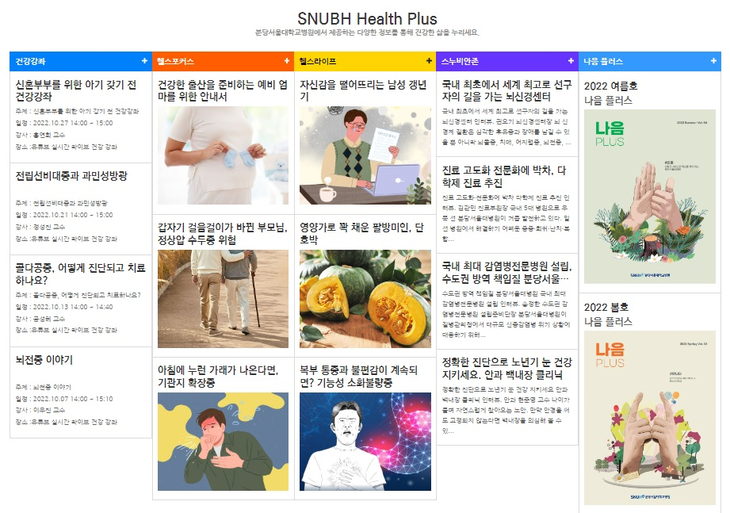
홈페이지 단점
Main section 중 SNUBH Health Plus 부분은 텍스트와 이미지로 혼합이 되어있습니다.
그 중 텍스트로만 이루어진 콘텐츠가 있는데 이것은 사용자가 읽기 힘들어 보이며 너무나 많은 텍스트로 인하여 혼잡해 보입니다.
그리고 또한 가독성이 떨어져 접근성이 떨어집니다.
이러한 Section의 타이틀 텍스트를 16px로 작성하고 contents 텍스트를 14px로 작성하겠으며 Img는 120~180px로 고정하여 타이틀과 contents 텍스트 사이에 삽입하겠습니다.
또한 슬라이딩 형식으로 만들어 swiper기능을 추가하겠습니다.

Slide 17
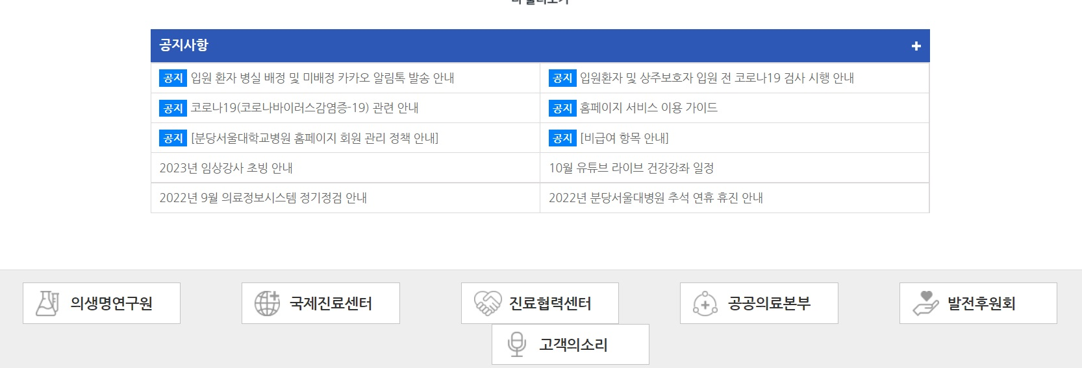
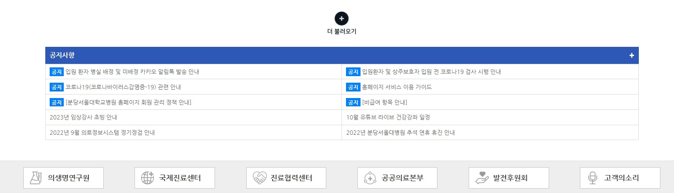
홈페이지 단점
Main section 중 하단부분을 보면 정렬이 되어있지 않은 부분이 있습니다. 시각적으로 불균형해 보이며 사용자들의 가독성을 저해하는 경우가 발생합니다.
Font는 14px로 줄이고 padding은 100~15px로 줄여 정렬하여 시각적으로 가독성 있게 하겠습니다.

Slide 18
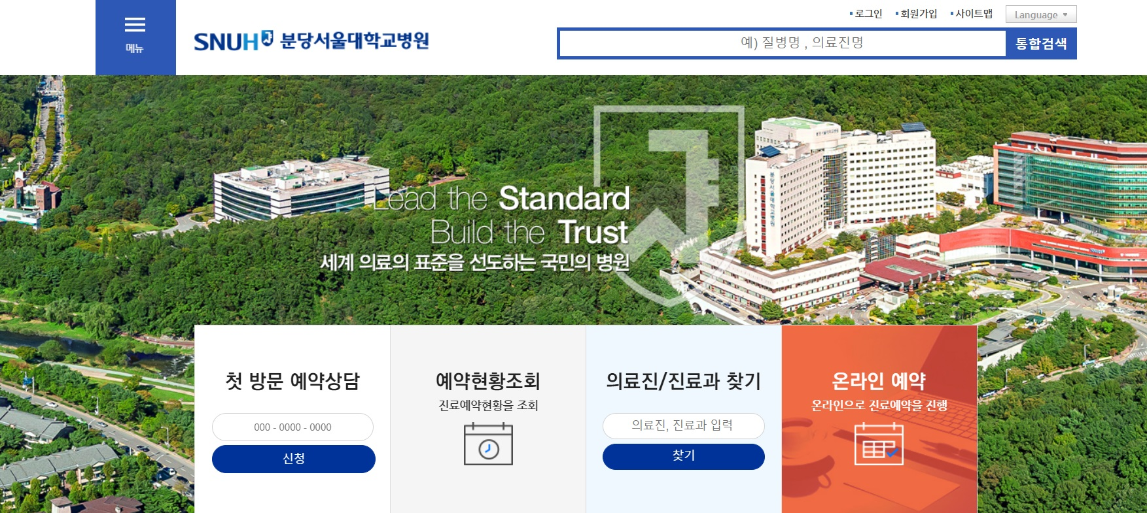
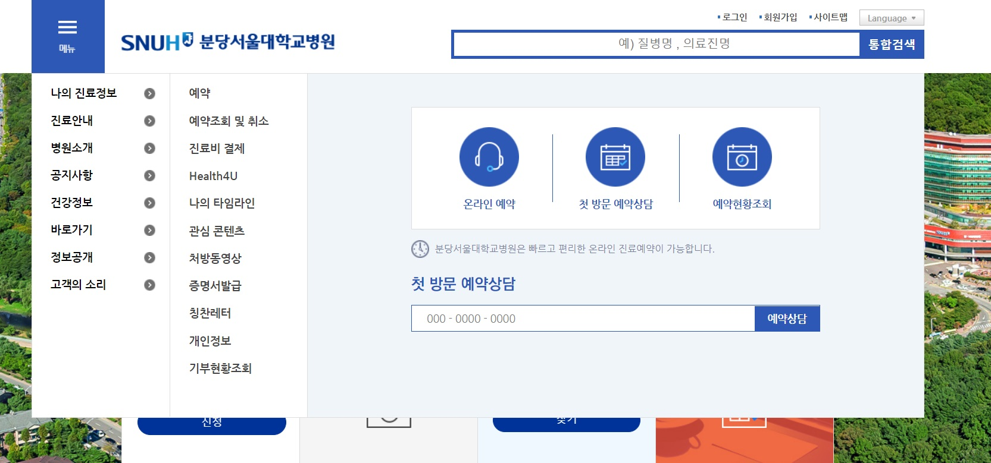
홈페이지 단점
보통 홈페이지를 제작 시 사용자의 편의성을 생각하여 GNB를 생성하는 경우가 많은데 이 홈페이지는 Head 오른쪽 상단부분에 Menu padding을 삽입하고 마우스 오버시 Hover effect 기능을 추가 하였습니다.
신세대는 접근하기 쉬우나 30대 후반~40대 이용자들은 GNB가 없어서 혼동할 우려가 있으며 이것은 접근성을 떨어뜨립니다.
주요 Menu 내용들을 GNB로 만들어 사용자의 접근성을 용이하게 만듭니다.

Slide 19
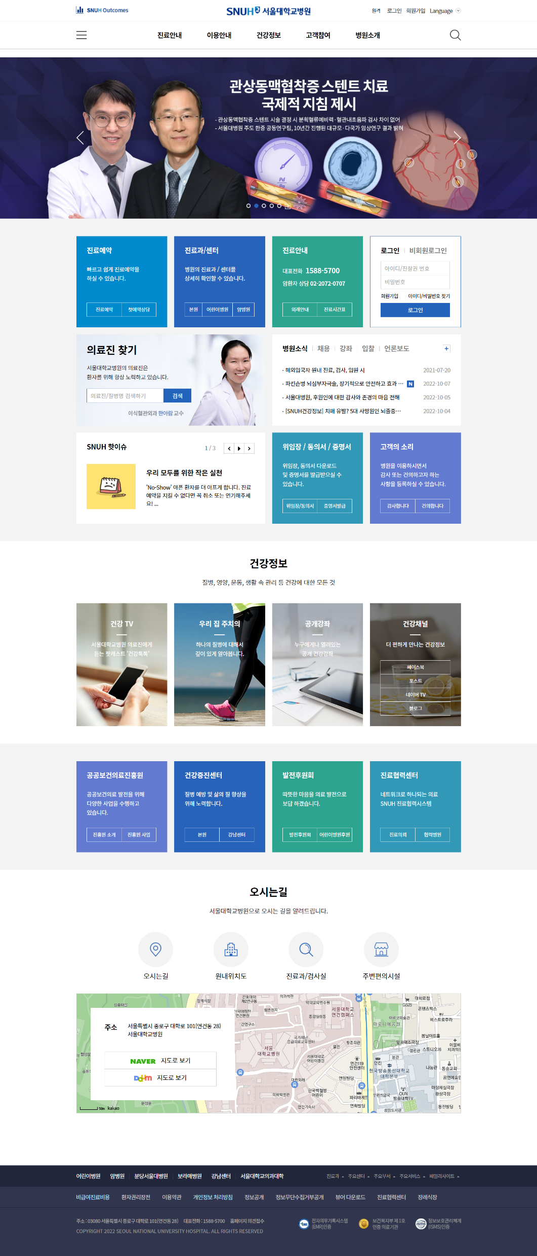
타기관 홈페이지 분석
COLOR PALETTE
TYPOGRAPHY
MAIN COLOR
FONT
Noto san kr regular
Noto san kr bold
WHITE
#FFFFFF
SIZE
SUB COLOR
Footer 14px
Fnb 14~16px
GNB 20px
GREY
#F3F3F3
Main section contents 16~20px
POINT COLOR
Main section title 30px
DARK SKY BLUE
#008ACE
DARK BLUE
#2763BA
WHITE GREEN
#2CA48F
SEA BLUE
#3298B7
BLACK
#2F334C

Slide 20
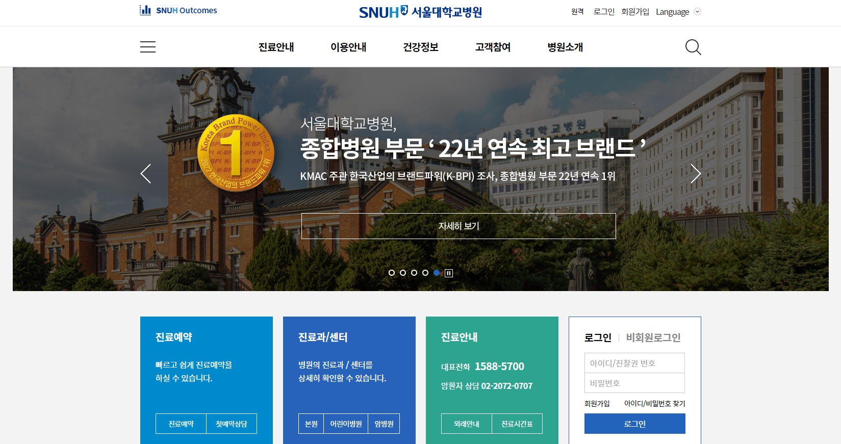
타기관 홈페이지 장점
큰 팝업창은 현재 서울대학병원의 최신뉴스를 알아보기 쉬우며 슬라이딩의 swiper 기능으로 자동으로 혹은 수동으로 정보들을 알아볼 수 있어 좋았습니다.
병원에 주요 방문하는 사용자들의 편의 고려한 Grid부분의 접근성을 더욱 용이하게 만들었으며 병원의 정보들을 정리한 GNB바는 사용자들 방문을 더욱 용이하게 하였습니다.
또한 검색창이 Head 부분의 Title 오른쪽 부분에 위치해 있으며 정보를 손쉽게 검색할 수 있는 점이 좋았습니다.

Slide 21
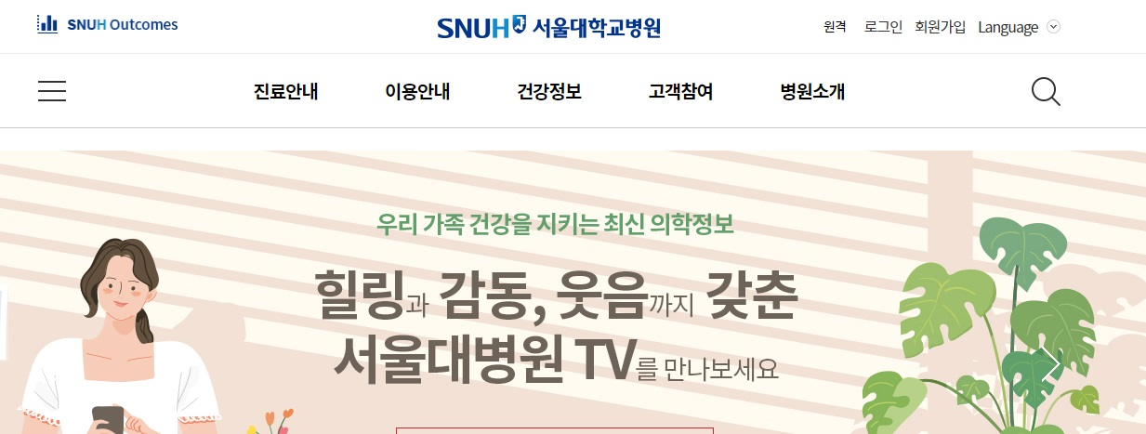
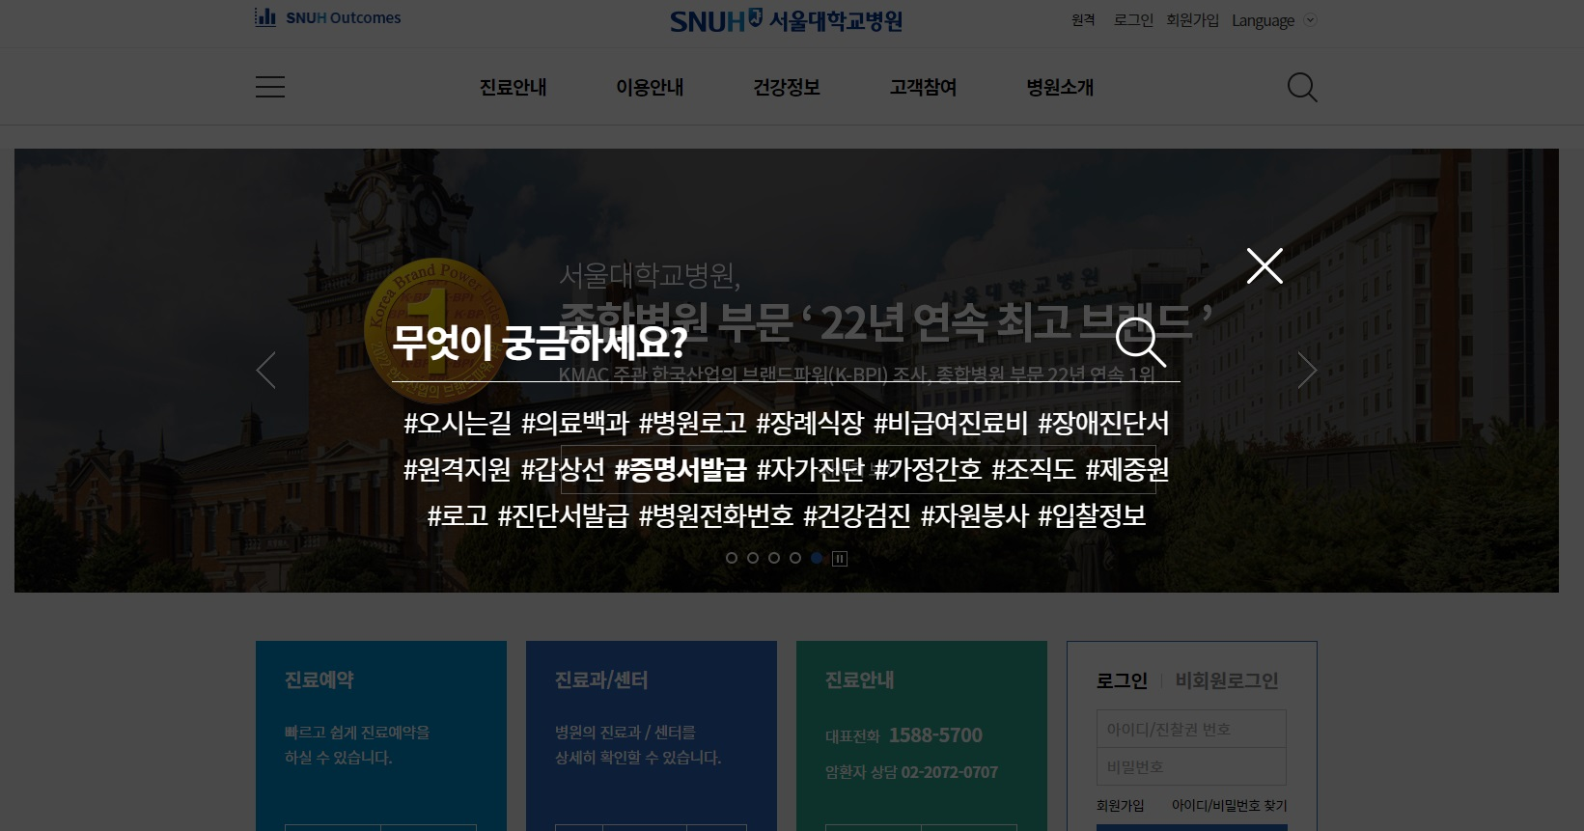
타기관 홈페이지 장점
방문자가 정보를 GNB 혹은 Main section에서 정보를 찾아볼 필요 없이 검색창을 이용하여 검색을 쉽게 할 수 있습니다.
검색창을 클릭하였을 경우 상세 검색 및 자동 키워드 완성 기능으로 방문자들이 주로 찾는 내용들을 쉽게 검색할 수 있어 편리하였습니다.

Slide 22
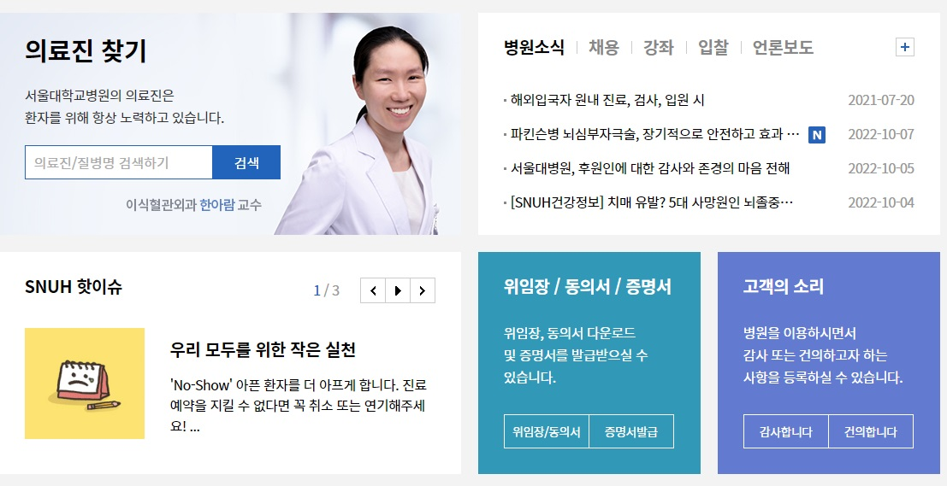
타기관 홈페이지 장점
메인 섹션 중 한 부분은 의료진 찾기 검색창이 있어 빠르게 조회를 할 수 있는 장점이 있습니다.
또한 병원소식 및 채용에 관한 정보들의 title 텍스트와 contents 텍스트가 정렬이 잘 되어 있어 가독성이 좋습니다.
사용자의 편의를 생각하여 Img를 삽입하고 Text의 중요 부분만 짧게 삽입하여 가독성을 높혔습니다.

Slide 23
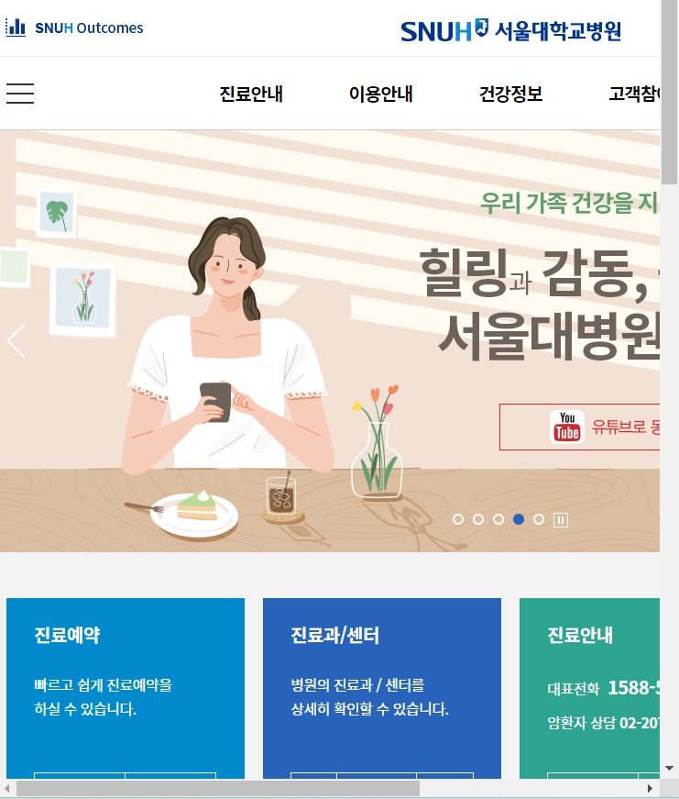
타기관 홈페이지 단점
홈페이지가 적응형으로 제작이 되어 컴퓨터 웹으로만 접속하여 방문할 때 최적화 현상이 일어납니다.
요즘에는 모바일로 한 손안에 웹을 사용하는 유저들이 많기 때문에 그 부분을 생각을 해야 합니다.
컴퓨터 보다 모바일 웹 사용자들의 접근은 많아졌으므로 이 부분을 고려하여 반응형으로 제작을 하여야 합니다.
바쁜 직장인들이 노후 된 부모님을 대신하여 모바일로 손쉽게 예약을 할 것을 고려해야 할 듯 합니다.

Slide 24
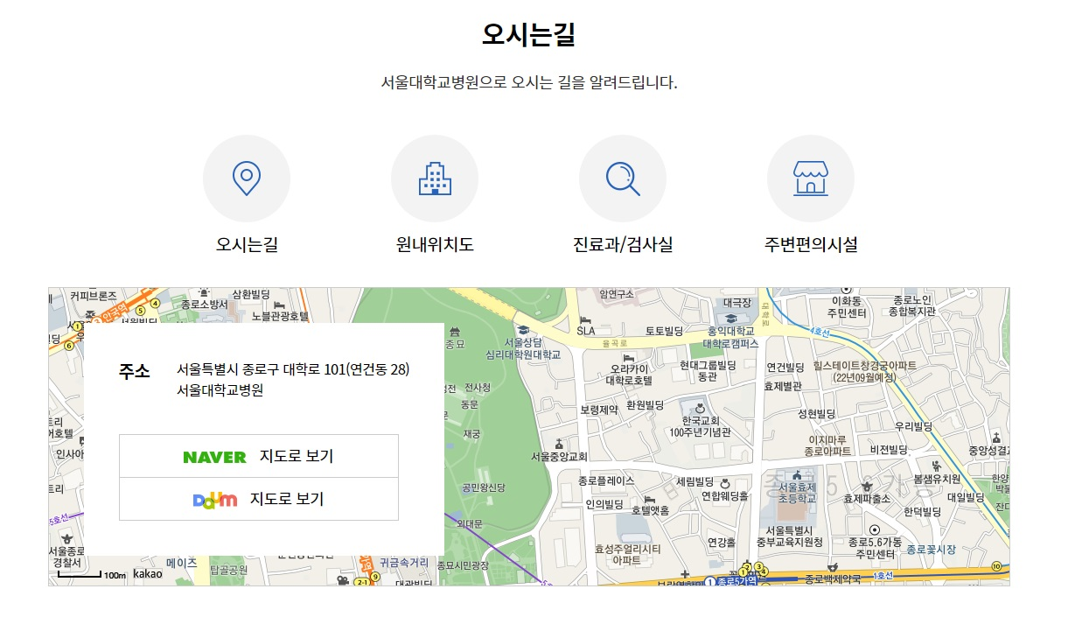
타기관 홈페이지 단점
메인 섹션 중 하단 부분에 병원을 소개하는 위치와 그 외의 시설들을 소개하는 정보가 스크롤을 하여 밑으로 내려가야 하는 단점이 있습니다.
사용자의 편의를 생각하여 이러한 Main section을 퀵 메뉴바를 만들어 오른쪽 aside에 붙여 만들어서 스크롤을 할 때 계속 따라올 수 있는 기능을 첨가하겠습니다.

Slide 25
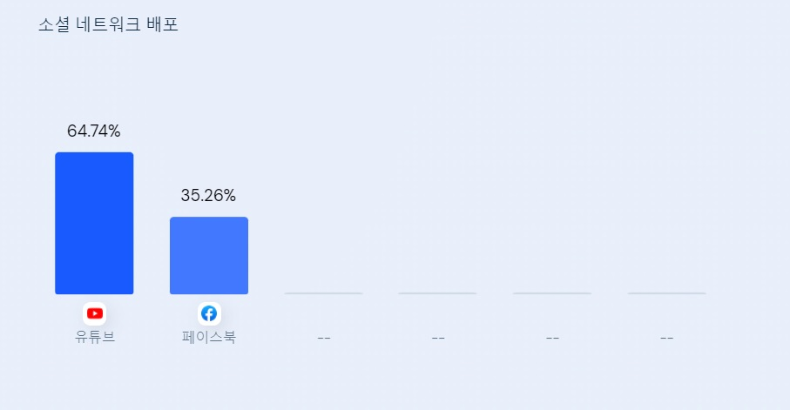
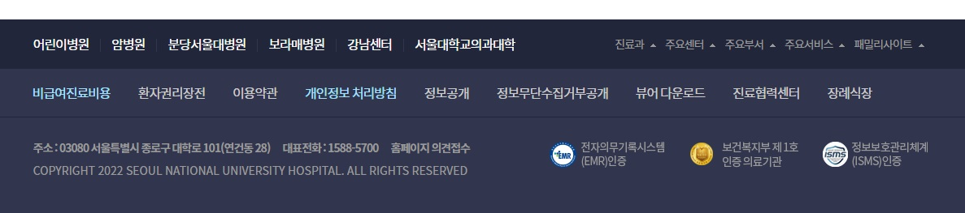
타기관 홈페이지 단점
서울대학교 병원은 유튜브나 페이스북에 의해 알려지는 경우도 있습니다. 하지만 홈페이지에 sns에 연동이 되는 부분이 없었습니다.
관심있는 방문자들을 생각하여 관련 SNS를 Footer에 삽입하여 접근을 더욱 용이하도록 하겠습니다.

Slide 26
SWOT
Strengths
Weaknesses
반응형 웹으로 만들어져 있어서 시간 공간 제약없이 진로 예약이 가능합니다.
홈페이지의 완성도 약간 떨어져 보이며 메인 섹션의 텍스트와 이미지가 혼잡해 보입니다.
Opportunities
Threats
코로나로 인하여 방문환자들이 급증하였으며 온라인으로 진료예약을 많이 합니다.
대부분 전화로 진료예약을 하는 경우가 더욱 보편화 되어서 웹에 대한 접근성이 조금 떨어집니다.

Slide 27
구체적 구현방안
사이트맵
아이디어 스케치
와이어프레임
스토리 보드

Slide 28
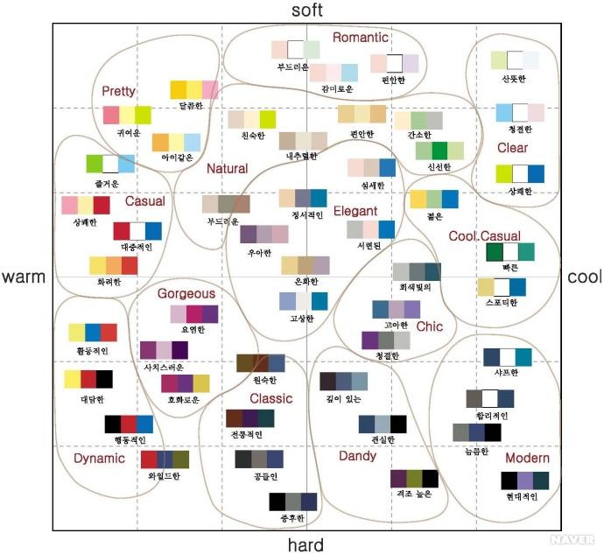
구체적 구현방안
COLOR PALETTE
TYPOGRAPHY
MAIN COLOR
FONT
Noto San KR bold
WHITE
#FFFFFF
Noto San regular KR
SUB COLOR
Footer 12px
Fnb 13px
Main SNUBH SECTION CONTENTS 13px
Notice section 14px
DARK BLUE
#E0E0E0
BLUE
#007BFB
Head menu bar 15px
Notice section title 16px
SNUBH Section Sub title 16px~20px
POINT COLOR
Main GRID 22px
SNUBH Section title 30px
WHITE GREY
#E0E0E0

Slide 29
사이트맵
메인
Languages
로그인/회원가입
검색
나의 진료정보
진료안내
병원소개
공지사항
건강정보
예약
진료과
병원소개
카카오 알림톡 발송
건강강좌
예약조회 및 취소
진료지원부서
층별안내
입원환자 코로나19검사
HEALTH PLUS
진료비 결제
의료진
병원소식
코로나 19관련 안내
검사안내 동영상
Health4U
의료진료
편의시설
홈페이지 가이드
나의 타임라인
외래진료일정표
공공의료 본부
관심콘텐츠
당일수술센터
주요전화번호안내
처방동영상
응급의료센터
찾아오시는길
증명서 발급
병문안
개인정보
입원/퇴원

Slide 30
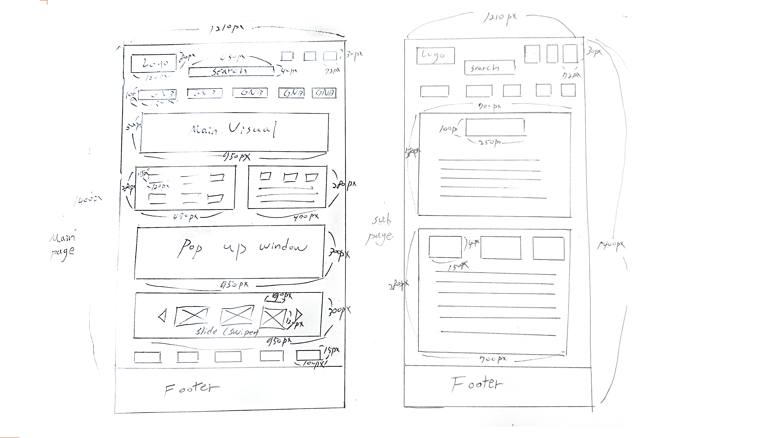
아이디어 스케치

Slide 31
와이어 프레임
1210px
450px
30px
80px
120px
40px
72px
Main page
100px
130px
Main visual
300px
950px
90px
1400px
30px
115px
280px
120px
470px
Pop up창
300px
950px
300px
190px
120px
950px
15px
100px

Slide 32
와이어 프레임
1210px
450px
30px
80px
120px
40px
72px
Sub page
100px
130px
700px
100px
250px
1400px
580px
150px
90px
280px
700px
15px
100px

Slide 33
스토리
보드
프로젝트이름
2022 분당서울대병원 웹사이트 리뉴얼
화면이름(ID)
메인페이지 ( 0.메인 )
버전
1.0
내용
메인페이지 레이아웃 1-1, Header
작성자
송대건
Description
00
01
02
03
번호
설명
04
00
로고
01
TNB 로그인
05
06
07
08
09
02
TNB 회원가입
03
TNB Languages
04
검색란
10
05
GNB 나의 진료정보
06
GNB 진료안내
07
GNB 병원소개
08
GNB 공지사항
09
GNB 건강정보
10
Main visual
11
첫방문 예약상담
12
예약현황 조회
13
의료진 진료과 찾기
14
온라인예약
11
12
13
17
18
19
15
외래진료 일정표
14
15
16
16
나의 진료기록 조회
17
뉴스
18
건강정보
19
코로나 주의사항

Slide 34
스토리
보드
프로젝트이름
2022 분당서울대병원 웹사이트 리뉴얼
화면이름(ID)
메인페이지 ( 0.메인 )
버전
1.0
내용
메인페이지 레이아웃 1-2, Footer
작성자
송대건
20
Description
번호
설명
20
팝업창
21
건강강좌 img
22
헬스포커스 img
23
헬스라이프 img
24
의생명연구원
25
국제진료센터
21
22
23
26
진료협력센터
27
공공의료본부
28
발전후원회
29
고객의 소리
24
25
26
27
28
29

Slide 35
스토리
보드
프로젝트이름
2022 분당서울대병원 웹사이트 리뉴얼
화면이름(ID)
서브페이지
버전
1.0
내용
서브페이지 레이아웃 1, Header, main
작성자
송대건
Description
00
01
02
03
번호
설명
04
00
로고
01
TNB 로그인
05
06
07
08
09
02
TNB 회원가입
03
TNB Languages
04
검색란
05
GNB 나의 진료정보
10
06
GNB 진료안내
07
GNB 병원소개
08
GNB 공지사항
09
GNB 건강정보
10
Main contents

Slide 36
스토리
보드
프로젝트이름
2022 분당서울대병원 웹사이트 리뉴얼
화면이름(ID)
서브페이지
버전
1.0
내용
서브페이지 레이아웃, main, Footer
작성자
송대건
Description
번호
설명
11
12
13
11
tab img
12
tab img
13
tab img
14
의생명연구원
15
국제진료센터
16
진료협력센터
17
공공의료본부
18
발전후원회
19
고객의 소리
14
15
16
17
18
19

Slide 37
THANK YOU

